Slide 1


Luiz Fernando Dias Santos

Slide 2
Objetivo
Apresentar uma proposta de arquitetura de um sistema de gestão ambiental, com o intuito de fornecer uma solução de controle das diversas etapas do processo de aquisição de licença ambiental.

Slide 3
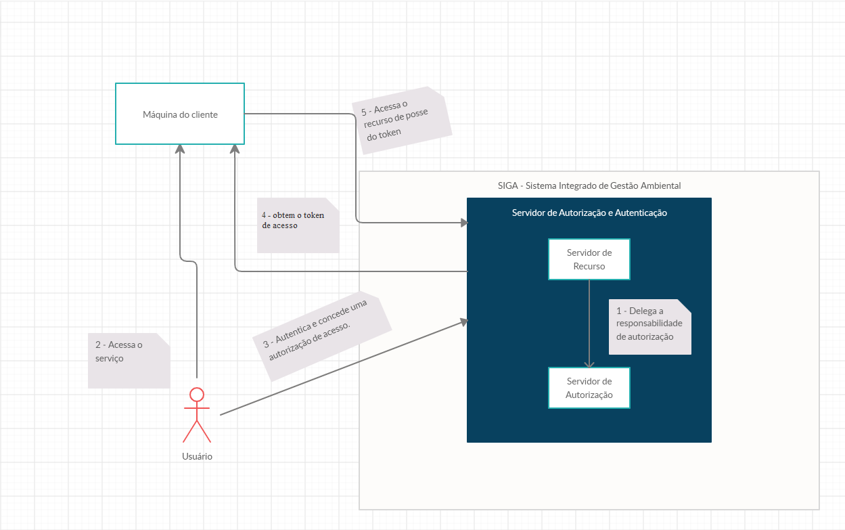
Requisitos Funcionais
1. Módulo de autenticação

Slide 4
1. Módulo de autenticação
O sistema deverá possuir um método seguro de autenticação e autorização de forma a proteger contra ataques e outras formas de intrusão
O sistema deverá utilizar um mecanismo de autorização que permita integração com outras formas de autorização
A tecnologia escolhida foi o Spring Security, vamos utilizar uma implementação do Oauth 2.0

Slide 5
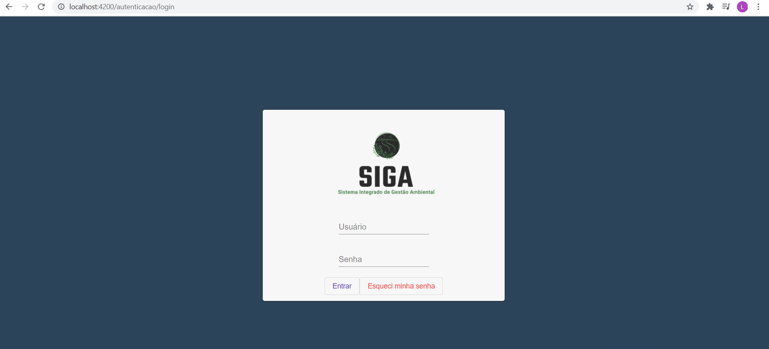
Tela de Login

Slide 6
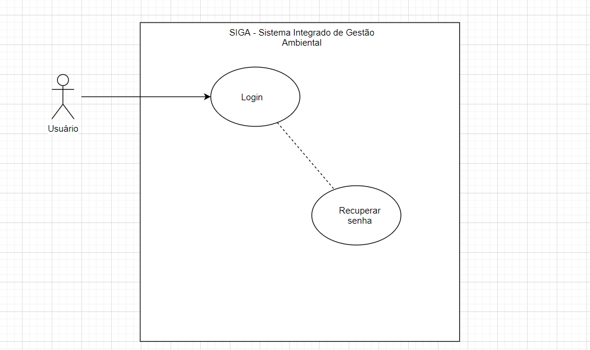
Diagrama de caso de uso – Recuperar senha

Slide 7
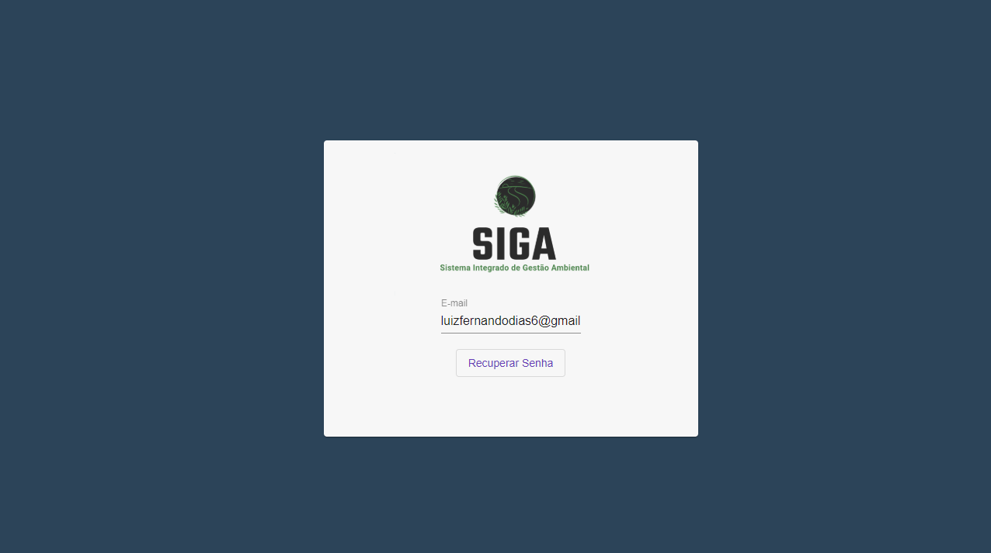
Tela de recuperação de senha

Slide 8
2. Módulo de Licenciamento Ambiental
O sistema deverá armazenar o processo de aquisição da licença nas mais diferentes etapas – a saber:
Licença Prévia – LP
Licença de Instalação – LI
Licença de Operação – LO
O sistema deverá armazenar o histórico das alterações das licenças ambientais.

Slide 9
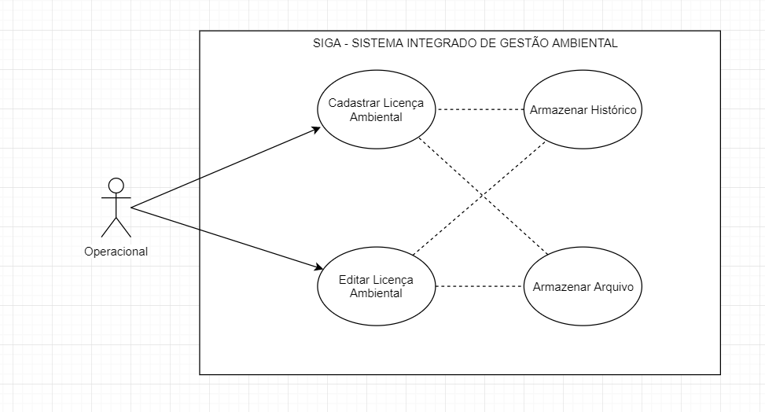
Diagrama de caso de uso – Cadastro de Licença Ambiental

Slide 10
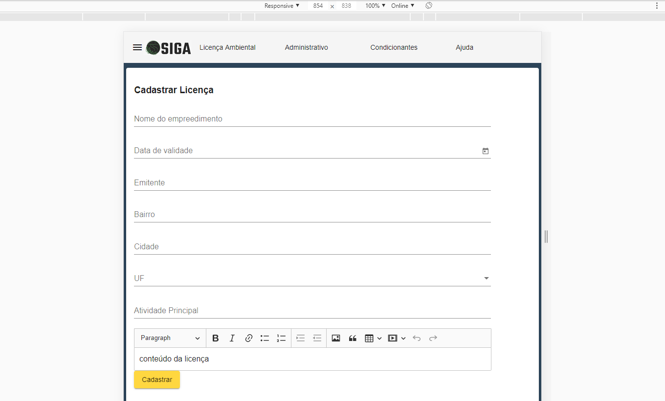
Tela de cadastro de licença ambiental

Slide 11
3. Módulo Administrativo
Módulo que vai permitir o cadastro de usuário bem como os papéis ao qual terá acesso
Compreende também os cadastros básicos do sistema
Deve permitir que o usuário seja vinculado a sua habilitação, conforme é requerido por legislação específica.

Slide 12
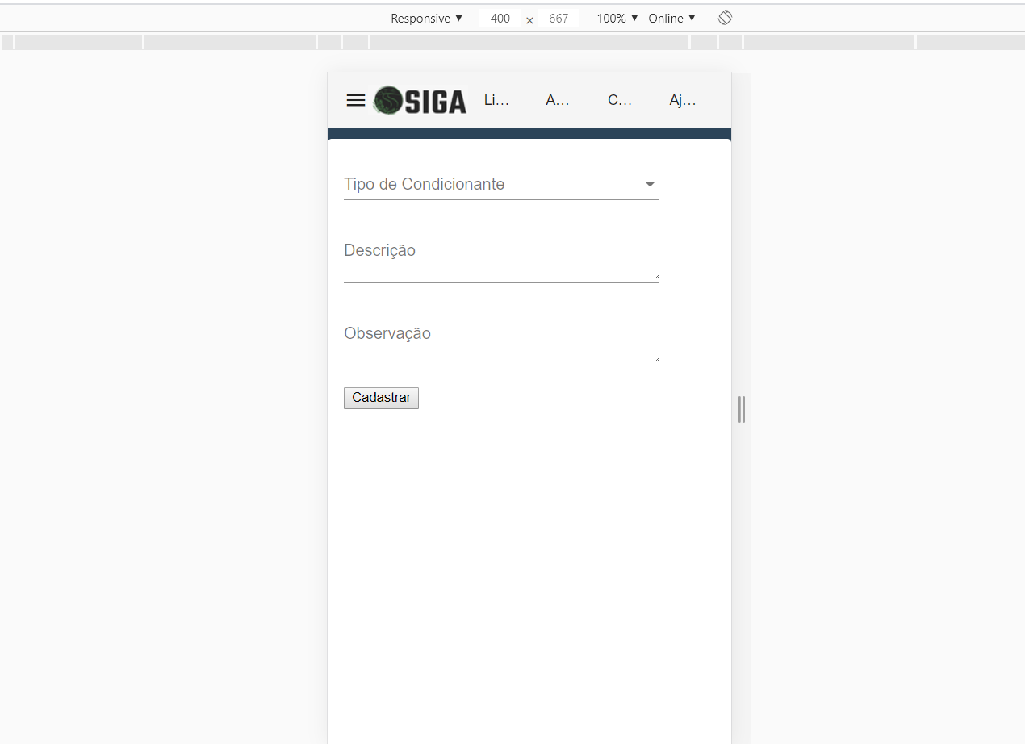
Tela de cadastro de tipo de condicionante

Slide 13
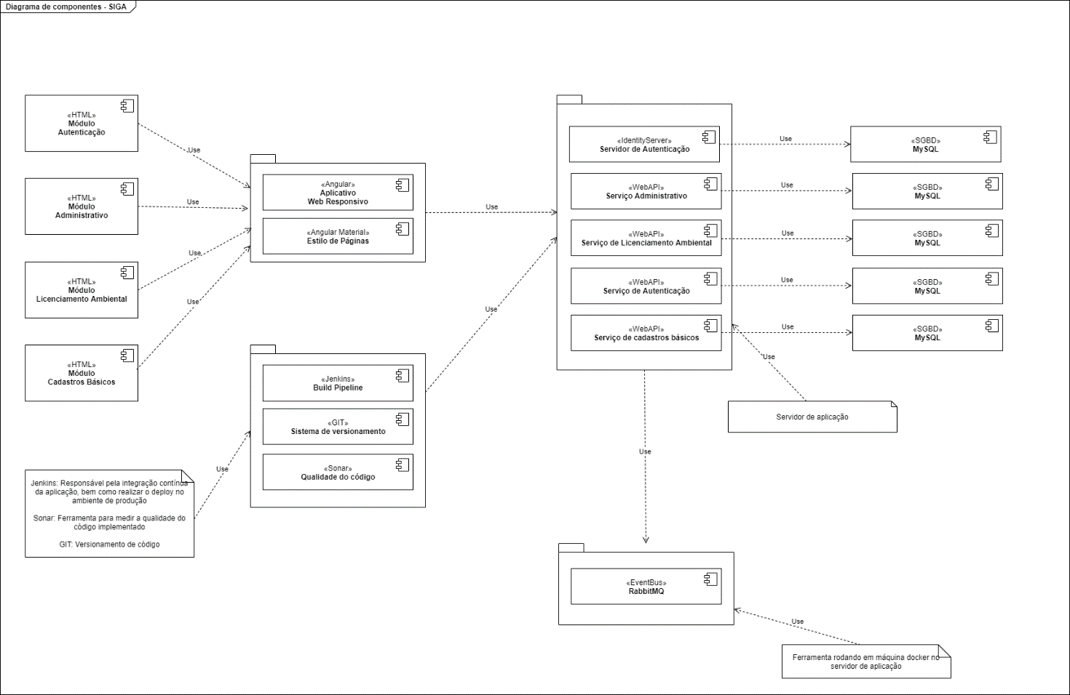
Modelo de Componentes

Slide 14
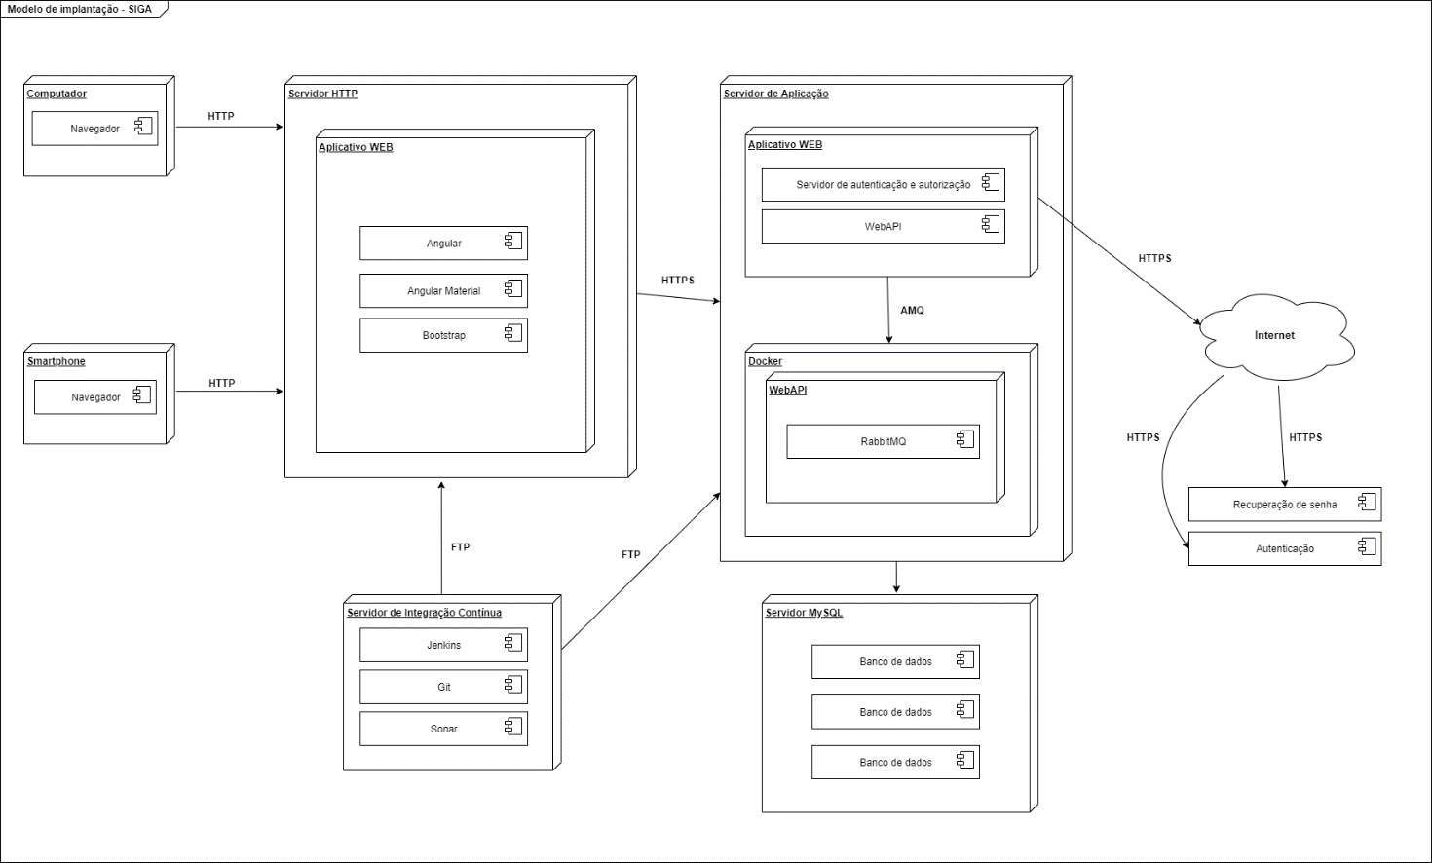
Modelo de implantação

Slide 15
Mensageria
Será utilizado um container Docker rodando com RabbitMQ
Facilidade da aplicação se comunicar com o RabbitMQ, como é demostrado na classe Java a ser mostrada
No site da ferramenta é disponibilizada uma imagem, bastando apenas um comando docker pull para sua instalação
Permite lidar com o tráfego e também com filas

Slide 16
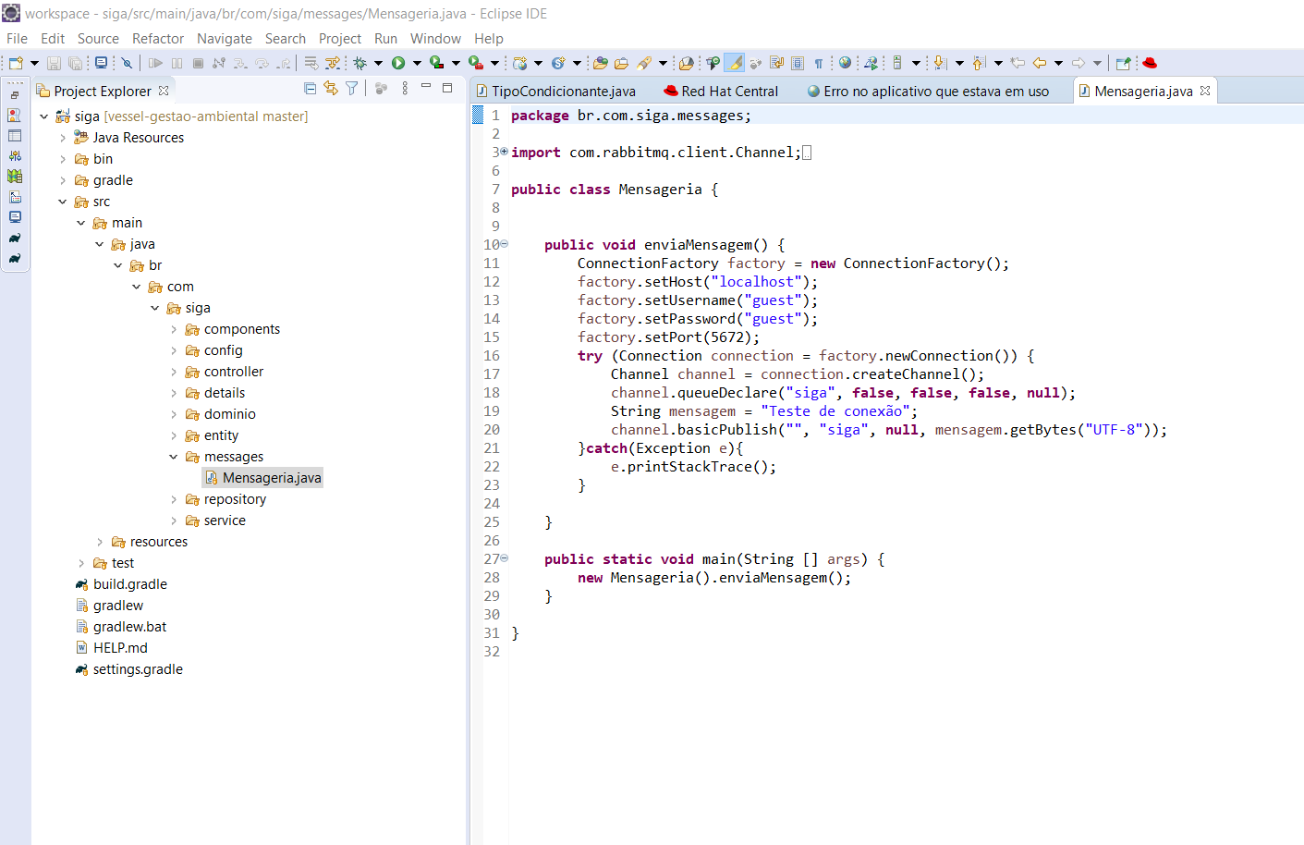
Código que manda a mensagem de teste

Slide 17
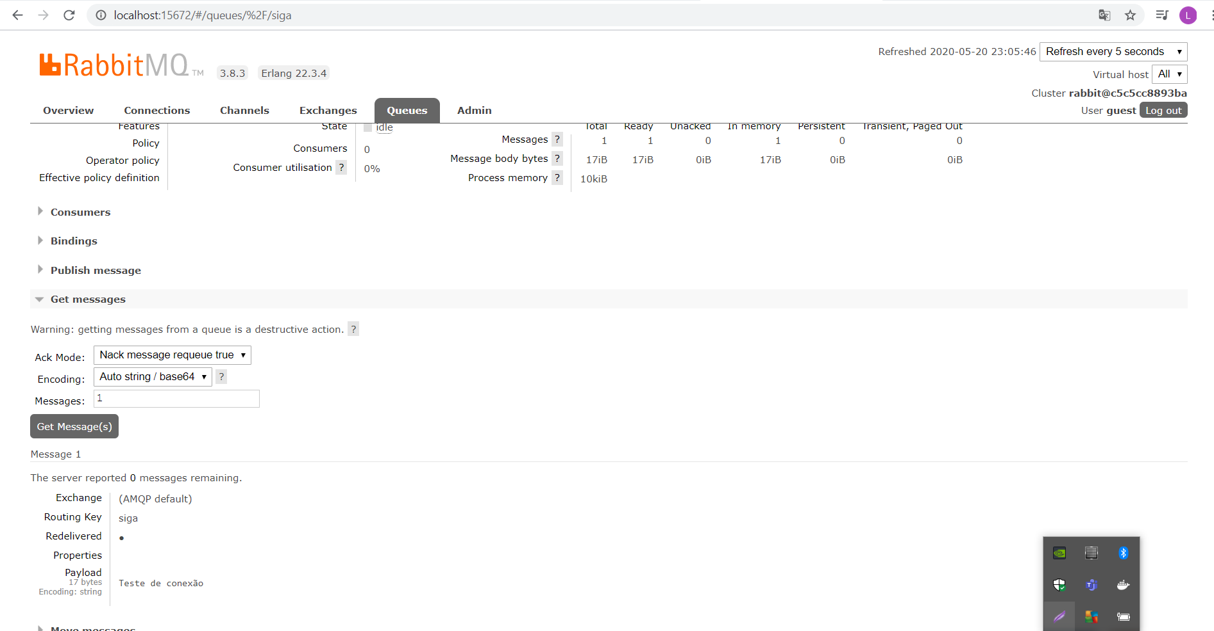
Mensageria – Tela do RabbitMQ com a mensagem disparada pela aplicação

Slide 18
Persistência
JPA com Annotations em detrimento de XML por apresentar maior facilidade de escrita além de ser mais legível
A aplicação contém um arquivo import.sql, nele será contido toda a carga inicial da aplicação
Facilidade de mudar de banco de dados sem necessariamente ter que reescrever toda a camada de persistência da aplicação
MySQL Server versão 8

Slide 19
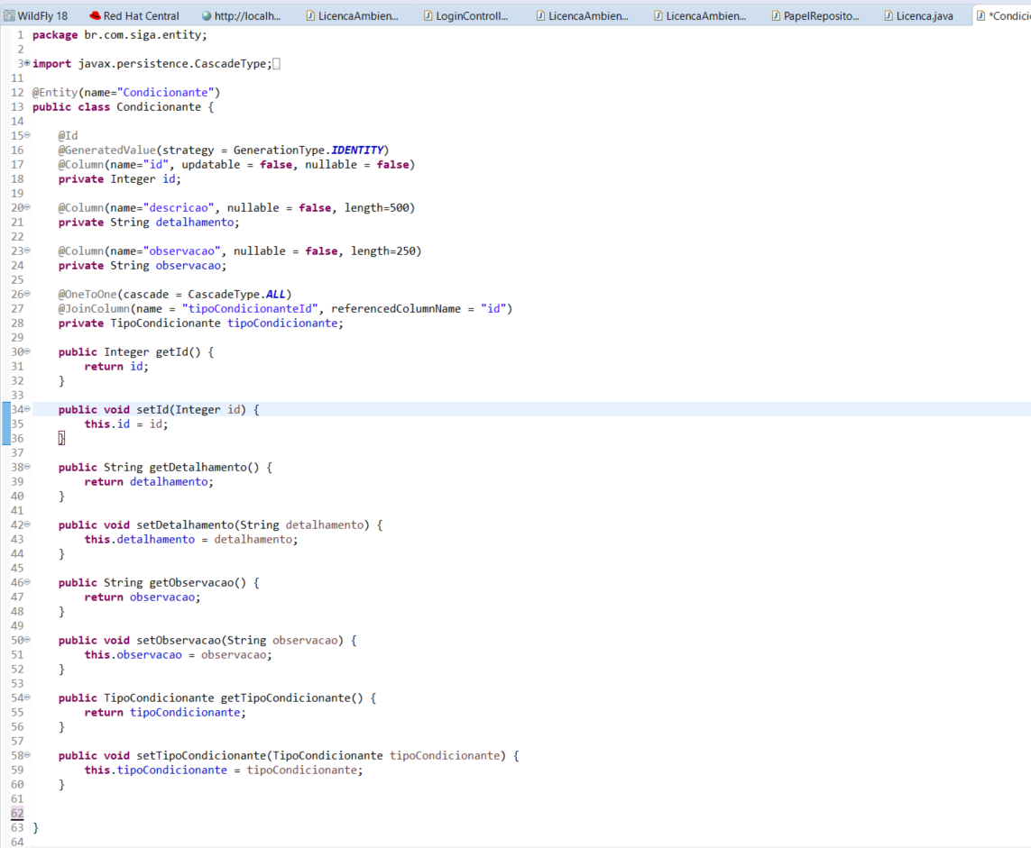
Persistência

Slide 20
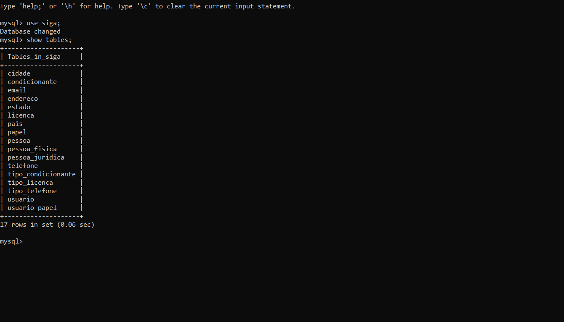
Persistência

Slide 21
Conclusão
O presente trabalho apresenta a proposta de uma arquitetura baseada em Spring Boot, Spring Security, Spring MVC com autenticação baseada em Oauth2.
Para o frontend foi utilizado Angular em sua versão mais recente
Utilização de um container Docker rodando Rabbit MQ para mensageria – interação com outros sistemas

